Slide 1
Torca o Momentum de una fuerza
Montoya.-

Slide 2
Fuerzas concurrentes.
Las fuerzas concurrentes son todas las fuerzas que actúan cuyas líneas de acción pasan a través de un punto común. Las fuerzas que actúan sobre un objeto puntual son concurrentes porque todas ellas pasan a través del mismo punto, que es el objeto puntual.

Slide 3
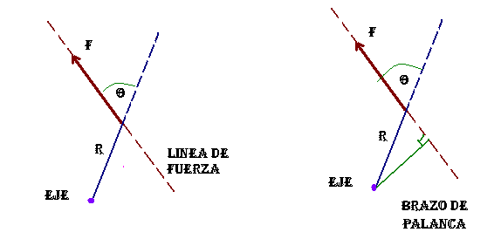
La torca o Momentum de una fuerza alrededor de una eje , debida a la fuerza , es la medida e la efectividad de la fuerza para que esta produzca una rotación alrededor de un eje

Slide 4
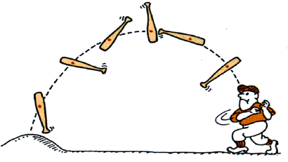
EL CENTRO DE GRAVEDAD:
de un objeto es el punto en el cual se puede considerar que está concentrado todo su peso, esto es, la línea de acción del peso pasa por el centro de gravedad. Una sola fuerza vertical y dirigida hacia arriba, igual en magnitud al peso del objeto y aplicada en el centro de gravedad, mantendrá al cuerpo en equilibrio

Slide 5
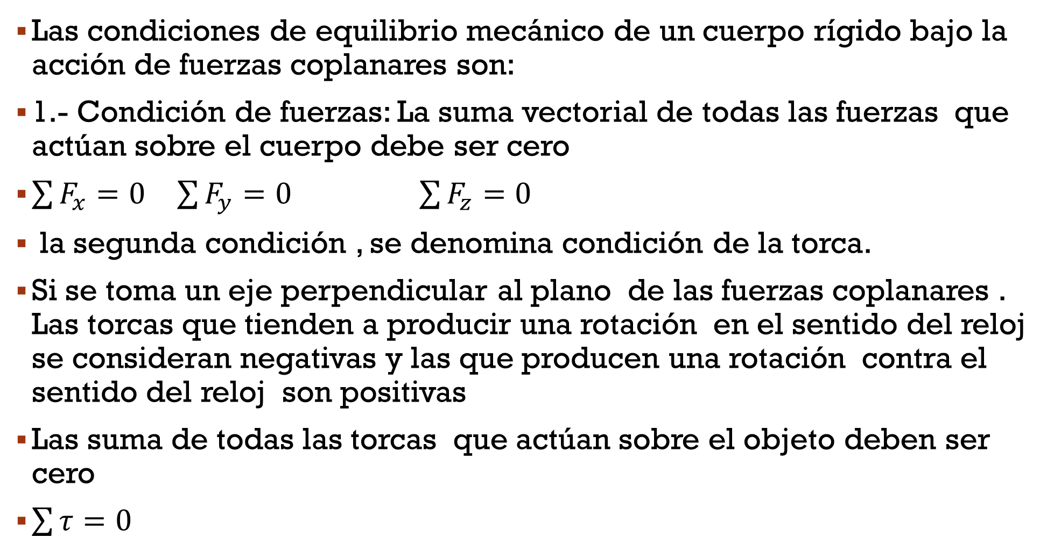
Condiciones de equilibrio
Las condiciones de equilibrio mecánico de un cuerpo rígido bajo la acción de fuerzas coplanares son:
1.- Condición de fuerzas: La suma vectorial de todas las fuerzas que actúan sobre el cuerpo debe ser cero
$\sum{F_{x}}=0$ $\sum{F_{y}}=0$ $\sum{F_{z}}=0$
la segunda condición , se denomina condición de la torca.
Si se toma un eje perpendicular al plano de las fuerzas coplanares . Las torcas que tienden a producir una rotación en el sentido del reloj se consideran negativas y las que producen una rotación contra el sentido del reloj son positivas
Las suma de todas las torcas que actúan sobre el objeto deben ser cero
$\sum{τ=0}$

Slide 6
LA POSICION DE LOS EJES ES ARBITRARIA:
si la suma de las torcas que actúan sobre un cuerpo es cero para un determinado eje y se cumple la condición de las fuerzas, esta será cero para todo eje paralelo al primero. Generalmente se escoge el eje de tal forma que la línea de acción de la fuerza desconocida pase por la intersección del eje de rotación y el plano de las fuerzas. Entonces el ángulo entre teta y F es cero, de tal manera que la fuerza desconocida ejerce una torca cero y por lo tanto no aparece en la ecuación de la torca.

Slide 7
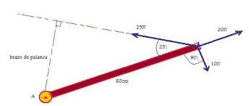
METODO DE RESOLUCION DE PROBLEMAS (FUERZAS CONCURRENTES):
(1) aislar el objeto a estudiar
(2) mostrar, en un diagrama las fuerzas que actúan sobre el cuerpo aislado (diagrama de cuerpo libre).
(3) encontrar las componentes
rectangulares de cada fuerza
(4) escribir la primera condición
de equilibrio en forma de
ecuación
(5) resolver para determinar las
cantidades requeridas

Slide 8
Problemas de aplicación.
1.- Ejemplo de aplicación: calcule la torca alrededor del eje A de la figura debida a cada una de las fuerzas.
(-8.00 Nm, +8.45Nm, 0)

Slide 9
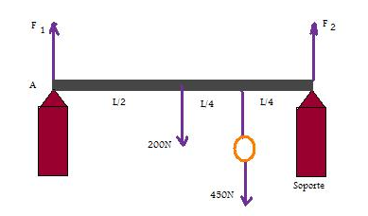
2.- una viga uniforme pesa 200N y sostiene un objeto de 450N como se muestra en la figura. Calcular la magnitud de las fuerzas que ejercen sobre la viga las columnas de apoyo colocadas en los extremos.
(438N , 212N)

Slide 10
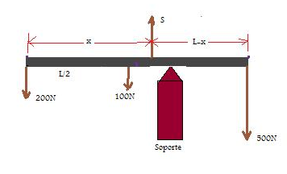
3.- Un tubo uniforme de 100N se utiliza como palanca, como se indica en la figura. ¿Dónde se debe colocar el fulcro (punto de apoyo), si un peso de 500N colocado en un extremo se debe balancear con uno de 200N colocado en el otro extremo? ¿Qué carga debe soportar el apoyo?
(800N)

Slide 11
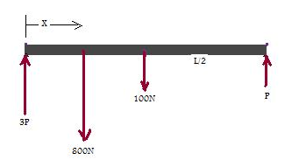
4.- ¿En qué punto de la pértiga de 100N se debe colgar un objeto de 800N, de tal forma que una niña, colocada en uno de os extremos, sostenga un tercio de lo que soporta una mujer colocada en el otro extremo?
(La carga se debe colgar
0.22 medido desde el extremo donde se encuentra parada la mujer)

Slide 12
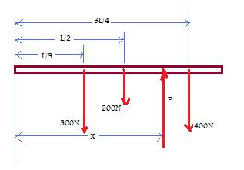
5.- En un tablón uniforme de 200N y longitud se cuelgan dos objetos: 300N a L/3 de un extremo, y 400N a 3L/4 a partir del mismo extremo. ¿Qué otra fuerza debe aplicarse para que el tablón se mantenga en equilibrio?
(0.56 . La fuerza requerida es de 900N hacia
arriba a 0.56L del extremo izquierdo)

Slide 13
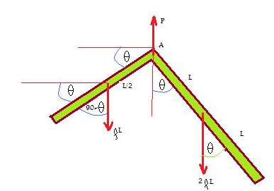
6.- La escuadra (regla de ángulo recto) mostrada en la figura, cuelga en reposo de una clavija. Está fabricada con una hoja de metal uniforme. Uno de los brazos tiene una longitud de L cm y el otro tiene 2L cm de longitud. Calcule el ángulo theta que forma cuando esta colgada.
(14º)

Slide 14
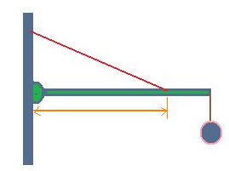
7.- Examine el diagrama mostrado en la figura. La viga uniforme de 600N esta sujeta a un gozne en el punto P. Calcular la tensión en la cuerda y las componentes de la fuerza que ejerce el gozne sobre la viga.
(H=1750N , V=65.6N)

Slide 15
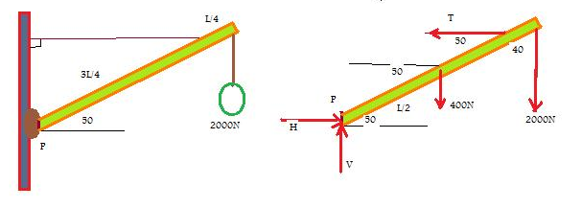
8.- Un asta de densidad uniforme y 400N esta suspendida como se muestra en la figura. Calcular la tensión en la cuerda y la fuerza que ejerce el pivote en P sobre el asta.
(3.44KN, el ángulo que
forma con la horizontal es de 44º)

Slide 16
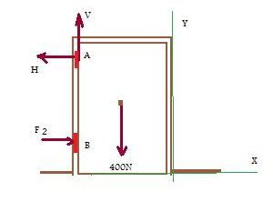
9.- En la figura, las bisagras A y B mantienen una puerta de 400N en su lugar. La bisagra superior sostiene todo el peso de la puerta. Calcular las fuerzas ejercidas en las bisagras sobre la puerta. El ancho de la puerta es h/2 donde h es la separación entre las bisagras.
H= 100N , V= 400N)

Slide 17
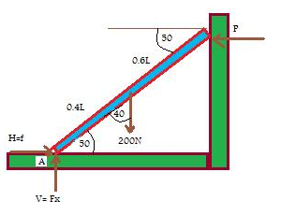
10.- Una escalera se recarga contra una pared lisa, como se muestra en la figura (por una pared lisa se debe entender que la fuerza ejercida por la pared sobre la escalera es perpendicular a la pared. No existe fuerza de fricción). La escalera pesa 200N y su centro de gravedad esta a 0,4L medido desde el pie y a lo largo de la escalera, L es la longitud de la escalera
¿Cuál debe ser la magnitud de la fuerza de fricción al pie de la escalera para que esta no resbale?
¿Cuál es el coeficiente de fricción estático?
(H= 67.1 , V=200N , 0.34)

Slide 18
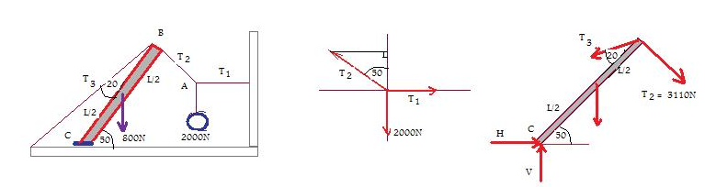

Para el diagrama de la figura. Calcular:
$Escriba aquí la ecuación.T_{1}$, $T_{2}$, $T_{3}$. El poste tiene una densidad uniforme y pesa 800N.
(9.84KN)

Slide 19
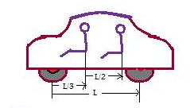
12.- Como se muestra en la figura, dos personas están atadas a un carro que pesa 8000N. La persona en el frente pesa 700N, y la que se encuentra en la parte posterior pesa 900N. Sea L la separación entre las llantas delanteras y las traseras. El centro de gravedad se localiza a una distancia de 0,40L detrás de las llantas delanteras. ¿Qué fuerza soporta cada una de las llantas delanteras y cada una de las llantas traseras si las personas están sentadas sobre la línea central del carro?
(2090N , 2710N)

Slide 20
13.- Dos personas sostienen de los extremos de una viga de densidad uniforme que pesa 400N. Si la viga forma un ángulo de 25º con la horizontal. ¿Qué fuerza vertical debe aplicar a la viga cada persona?
(200N)
14.- Repetir el problema anterior, si un niño se sienta sobre la viga en un punto localizado a un cuarto de la longitud de la viga, medido desde el extremo mas bajo
(235N, 305N)

Slide 21
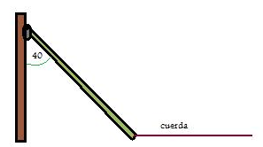
15.- En la figura se muestra un polín, con densidad uniforme, que pesa 1600N. El polín esta sujeto de un gozne en uno de sus extremos y del otro tira una cuerda. Calcular la tensión T en la cuerda y las componentes de la fuerza en el gozne.
(T= 670N, H=670N, V=1,6 KN)

Slide 22
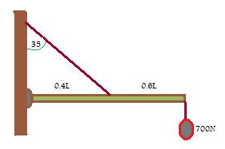
16.- La viga de densidad uniforme que se muestra en la figura, pesa 500N y sostiene una carga de 700N. Calcular la tensión en la cuerda y la fuerza que ejerce la bisagra sobre la viga.
(2,9KN, 2,04KN a 35º por debajo de la horizontal)

Slide 23
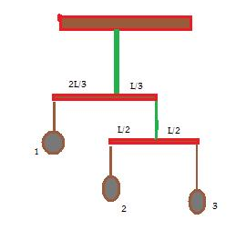
17.- El móvil de la figura esta colgado en equilibrio. Este consiste de objetos suspendidos por hilos verticales. El objeto 3 pesa 1,40N, y cada una de las barras horizontales pesa 0,50N, siendo idénticas y de densidad constante. Calcular:
El peso de los objetos
La tensión en el hilo superior
(1525N, 1,40N, 5.325N)

Slide 24
18.- Las bisagras de una puerta uniforme que pesa 200N están separadas 2,50m. Una bisagra se encuentra a una distancia d de la parte superior de la puerta y la otra a una distancia d de la base. La puerta tiene un ancho de 1,00 metros. La bisagra inferior sostiene todo el peso de la puerta. Determinar la fuerza que cada bisagra le aplica a la puerta.
(La fuerza horizontal en la bisagra superior es de 40N, La fuerza en la bisagra inferior es de 204N a 79º medido desde la horizontal)

Slide 25
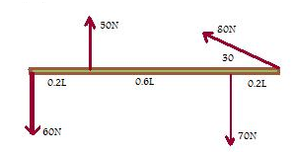
19.- La trabe de densidad uniforme de la figura pesa 40N, y esta sometida a la acción de las fuerzas mostradas. Encontrar la magnitud, localización y dirección de la fuerza necesaria para mantener a la trabe en equilibrio
(106N, 0,675L medido desde el extremo derecho,
con un ángulo de 49º)

Slide 26
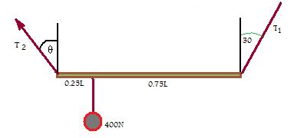

20.- Un tablón uniforme de la figura pesa 120N, esta suspendido por dos cuerdas, como se indica. A un cuarto de longitud, medido desde el extremo izquierdo, se suspende un objeto de 400N. Encontrar${ T}_{1}$, $T_{2}$,, y el ángulo theta que forma la cuerda izquierda con la vertical.
(185N, 372N, 14.4º)

Slide 27
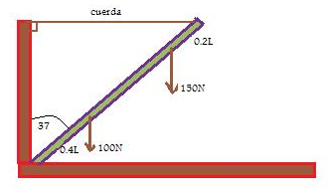
21.- El pie de una escalera, descansa sobre una pared, y su parte superior esta detenida por una cuerda, como se indica, .La escalera pesa 100N y el centro de gravedad se localiza a 0,4 de su longitud medido desde el pie de la escalera. Un niño de 150N, se cuelga de un cable que se encuentra a 0,2 de la longitud de la escalera medida desde el extremo superior. Calcular la tensión en la cuerda y las componentes de la fuerza en el pie de la escalera.
(T=120N, H=120N, V=250N)

